Slide 1
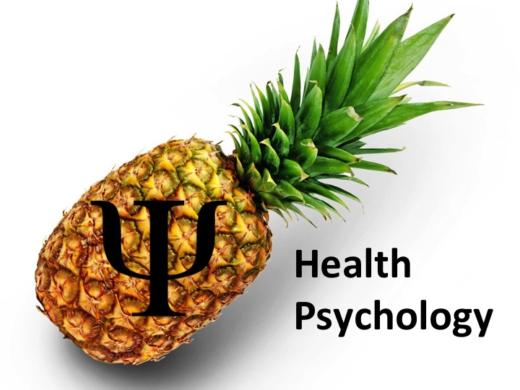
Vztah těla a psychiky
02
bp1818 Základy psychologie sportu a zdraví
Katedra společenských věd a managementu sportu FSpS MU

Slide 2
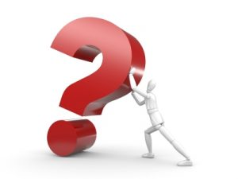
Jak silné je podle vás spojení mezi tělesnou a psychickou stránkou člověka?
„Ten problém mi leží v žaludku.“
„Ten mi teda hnul žlučí!“
„Sevřelo se mi hrdlo.“
„Zlomila mi srdce…“
„Ta mi vykecala díru do hlavy!“
„Je mi z něj na zvracení.“

Slide 3
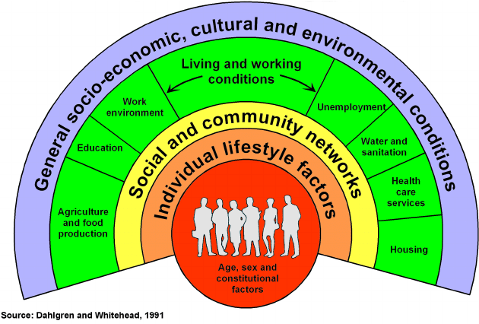
Osnova přednášky
Podmiňování
Psychoneuroimunizace
Placebo & placebo efekt
Voodoo smrt
https://www.youtube.com/watch?v=FMnhyGozLyE

Slide 4
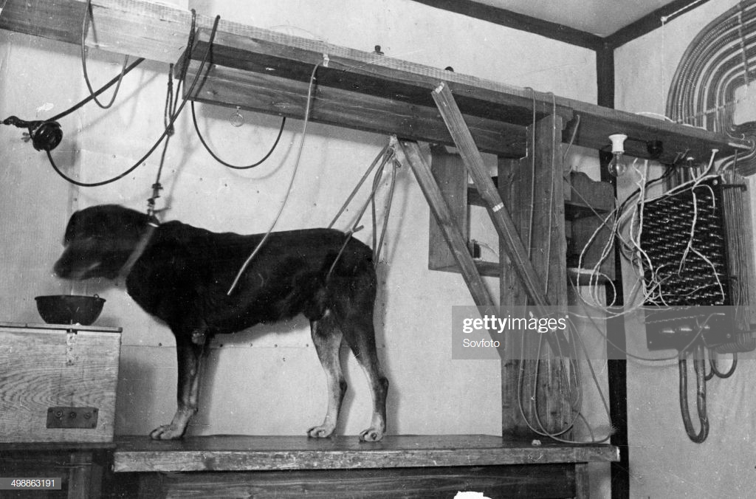
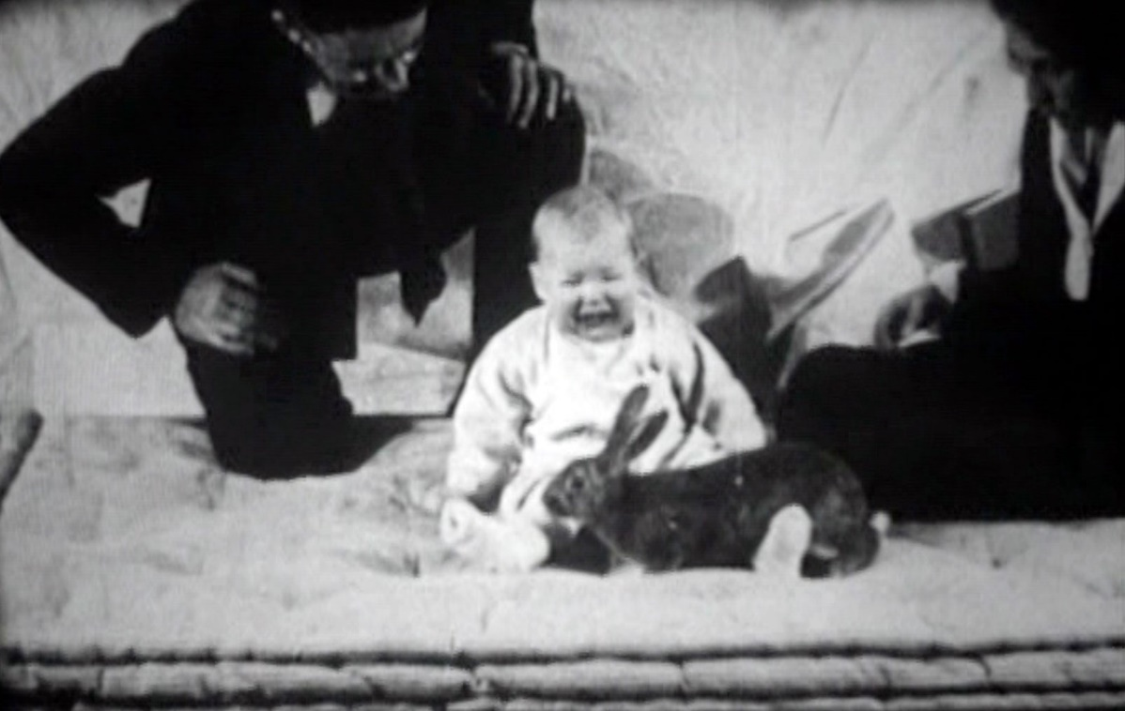
(Klasické) podmiňování
https://www.youtube.com/watch?v=FMnhyGozLyE
I. P. Pavlov
Pokusy na psech
NC 1904
J. B. Watson, R. Rayner - Little Albert experiment
Pokusy na Albertovi
1. publikováno 1920

Slide 5
(Klasické) podmiňování
Nepodmíněný podnět (NP)
automaticky působící podnět
Nepodmíněný reflex (NR)
reakce na NP
Podmíněný podnět (PP)
původně neutrální podnět
Podmíněný reflex (PR)
reakce na PP
Little Albert:
NP
NR
→
NP
PP
NR
+
→
PP
PR
→

Slide 7
Kde se v praxi setkáme s podmiňováním?

Slide 8
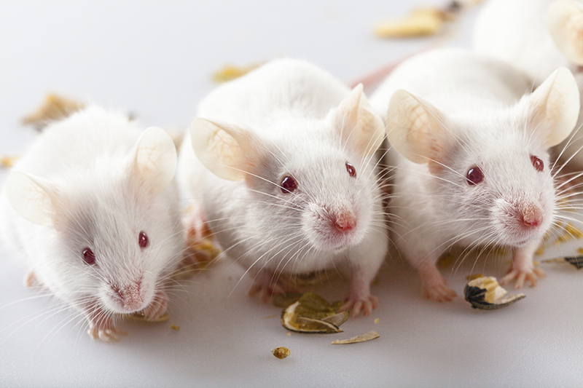
Psychoneuroimunizace
NP: Látka potlačující činnost imunitního systému
NR: Potlačení činnosti imun. sy.
R. Ader & N. Cohen, 1975
Činnost imunitní systému je v interakci s nervovým systémem
Imunitní systém podléhá zákonitostem asociačního učení
→
NP: Látka potlačující činnost imunitního systému
PP: Roztok sacharinu
ve vodě
NR: Potlačení činnosti imun. sy.
+
→
PP: Roztok sacharinu
ve vodě
PR: Potlačení činnosti imun. sy.
→

Slide 9
Psychoneuroimunizace
Jak to funguje? Např.:
Chronický stres → nižší činnost imunitního sy. → nižší produkce protilátek zodpovědných za hojení ran → horší hojení ran
Činnost imunitního systému můžeme objektivně kvantifikovat = máme důkazy
Krátkodobý stres
Chronický stres
Nálada, silné emoce
Sociální izolace
Tíživé prosociální aktivity
Stav prostředí
…
→
Změny činnosti našeho
imunitního systému

Slide 10
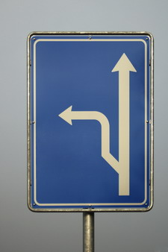
Psychoneuroimunizace
Imunizace = proces umělého vytváření, zvyšování imunity
Můžeme psychologickými postupy zlepšit činnost imunitního systému?
Systematická relaxace
Copingové strategie, aerobické cvičení → zpomalení ztráty imunity u pacientů s AIDS
Kognitivně-behaviorální terapie (KBT) → zlepšení činnosti imunitního systému u pacientů s rakovinou
Přímá cesta: přímé spojení nervového a imunitního systému
Nepřímá cesta: přes hormony a činnost endokrinního systému

Slide 11
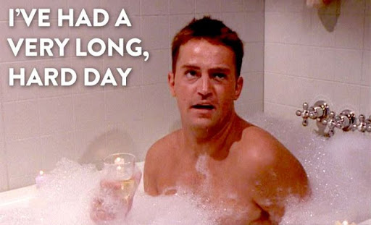
Placebo & placebo efekt
„Vykoupal jsem se a přestala mě bolet hlava.“
„Vzal jsem si kostku cukru a přestala mě bolet hlava.“
„Po operaci krčku mě přestala bolet hlava.“
Jakýkoli lékařský (terapeutický) postup
dodání zdravotní rady
podání léku, injekce apod.
chirurgický zákrok
psychoterapie
Placebo je podávané pacientovi s tím záměrem, aby pacient věřil, že dostává lék.
Nespecifické psychologické a fyziologické účinky.

Slide 12
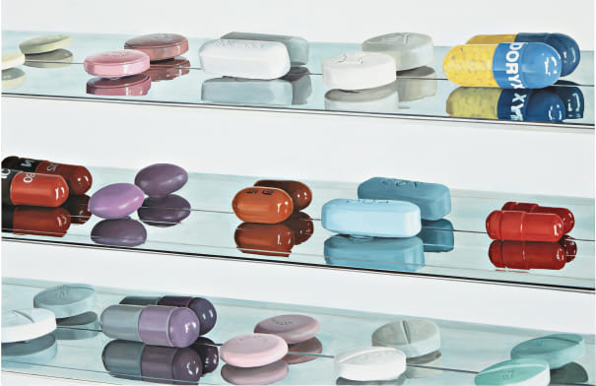
Placebo efekt – jak je možné, že funguje?
Reálný, nebo zdánlivý vliv na zdravotní stav? Skutečné fyziologické změny, anebo pouze psychologické působení?
Skutečný vliv placeba např. na tepovou frekvenci, krevní tlak, aktivitu mozku aj.
Podmiňování, učení
PP: Přítomnost lékaře, pláště, nemocniční prostředí
NR: Ulevení od bolesti, zlepšení zdravotního stavu
Fyziologie – spuštění hormonální reakce
Očekávání → uvolňování endorfin v mozku → ↓ zážitku bolesti
Očekávání, přesvědčení aj.
Očekávání na obou stranách (nejen placebo – i nocebo)
Společenská žádoucnost (Social desirability efect) → chyby v měření
Kognitivní disonance (Leon Festinger)

Slide 13
Jak aplikovat teorii v praxi?

Slide 14
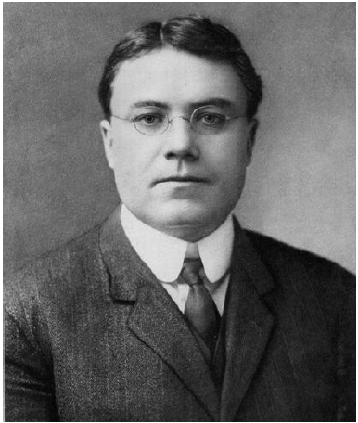
Voodoo smrt
Walter Cannon, 1942
„Psychosomatická smrt“
Náhlá smrt způsobená silným emočním šokem
Např. porušení tabu, prokletí
„Lomikare, Lomikare, do roka a do dne…“
Cannon: něco, co se děje v mysli, by mohlo přivodit (fyzickou) smrt
→ přijetí myšlenky významného spojení těla a mysli mezi vědci
→ to vedlo ke vzniku psychosomatické medicíny („bio-psycho-sociální medicína“)

Slide 15
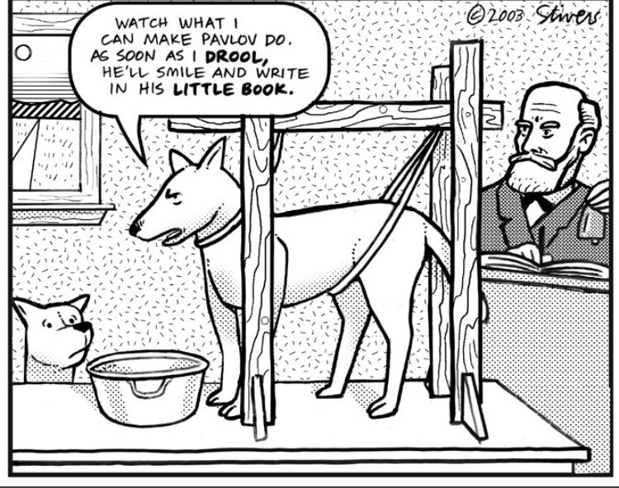
Děkuji za pozornost.

